Slide 1



Slide 2
식
Expression
계산
evaluate
값
Value

Slide 3


수식
식
Expression
계산
evaluate
수
값
Value

Slide 4


식
Expression
문자열식
계산
evaluate
문자열
값
Value

Slide 5
식
Expression
문자열 식
수식
계산
계산
evaluate
evaluate
문자열
정수, 실수
String
Number
값
Value

Slide 6





✔︎

Slide 7
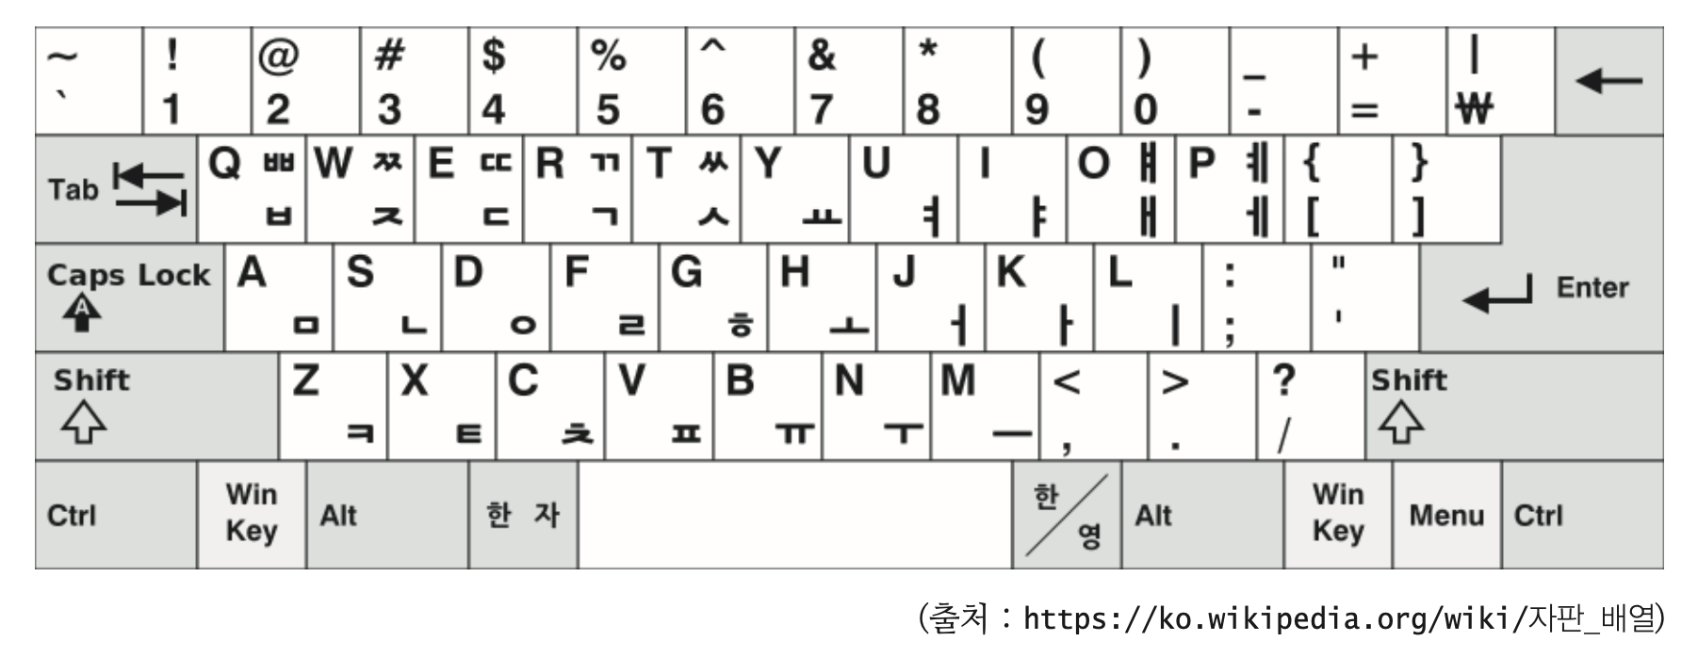
문자
Character

Slide 8
키보드 입력
keyboard input
인코딩
^{encoding}
문자
자연수
디코딩
^{decoding}
0~127
ASCII
American Standard Code for Information Interchange

Slide 9
문자의 표현
"H"
'H'

Slide 10
키보드 입력
keyboard input
인코딩
^{encoding}
문자
자연수
디코딩
^{decoding}
Unicode

Slide 11
pp.22~23

Slide 12
문자열
String

Slide 13
문자열
Hello, World!

Slide 14
문자열의 표현
"Hello, World!"

Slide 15
문자열의 표현
"Hello, World!"
'Hello, World!'

Slide 16
문자열의 표현
"Hello, World!"
'Hello, World!'
문자열 구분문자
string delimiter

Slide 17
문자열 붙이기
+

Slide 18
빈 문자열
""
''

Slide 19
문자열 이어 붙이기
*

Slide 20
문자열 구분문자
"
'

Slide 21
문자열 구분문자
"
'
Halley's Comet

Slide 22
문자열 구분문자
"
'
Halley's Comet
"Halley's Comet"
'Halley's Comet'

Slide 23
문자열 구분문자
"
'
Halley's Comet
"Halley's Comet"
'Halley's Comet'
'Halley\'s Comet'
탈바꿈 문자
escape character

Slide 24
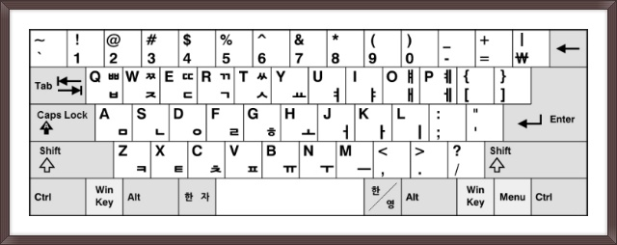
탈바꿈 문자
\

Slide 25
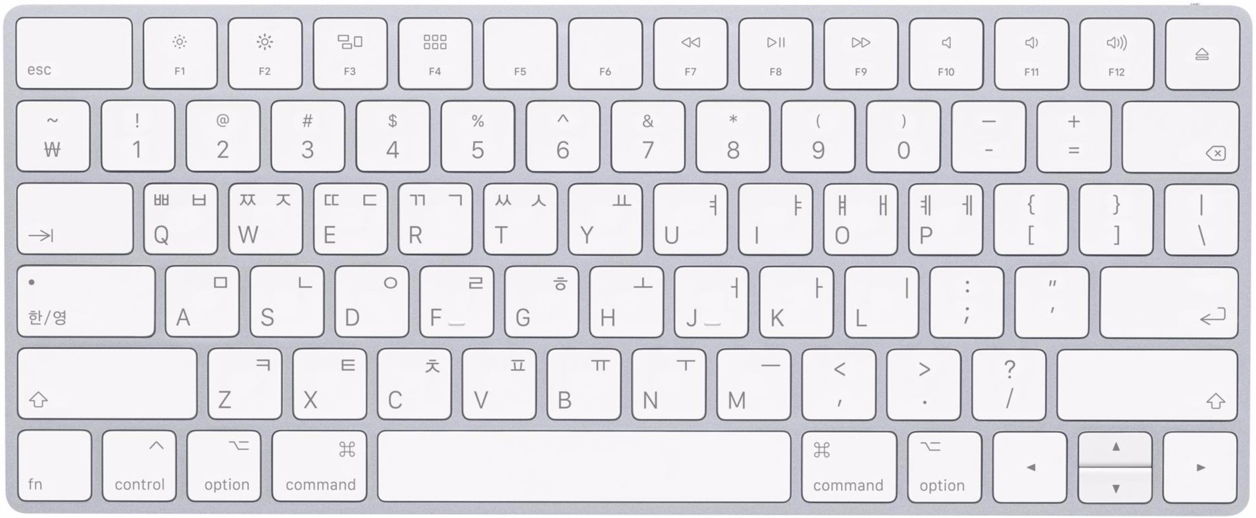
탈바꿈 문자
\

Slide 26
p.27

Slide 27
표준 출력
Standard Output
print()

Slide 28
표준 출력
Standard Output
print()
print("Hello, World!")
print('Hello, World!')

Slide 29
표준 출력
Standard Output
print()
붙박이 함수
Built-in Function
파이썬 표준 라이브러리
The Python Standard Library
https://www.python.org

Slide 30
특수 문자
\n
새줄 문자

Slide 31
특수 문자
\t
탭 문자

Slide 32
p.29

Slide 33
\의 탈바꿈
"\n" is a newline character.

Slide 34
문자열 내부 줄 넘기기
Yesterday all my troubles seemed so far away.
Now it looks as though they're here to stay.
Oh, I believe in yesterday.

Slide 35
p.31

Slide 36
여러 줄 문자열
"""Yesterday all my troubles seemed so far away.
Now it looks as though they're here to stay.
Oh, I believe in yesterday."""

Slide 37
print() 옵션
sep
end

Slide 38
✔︎

Slide 39
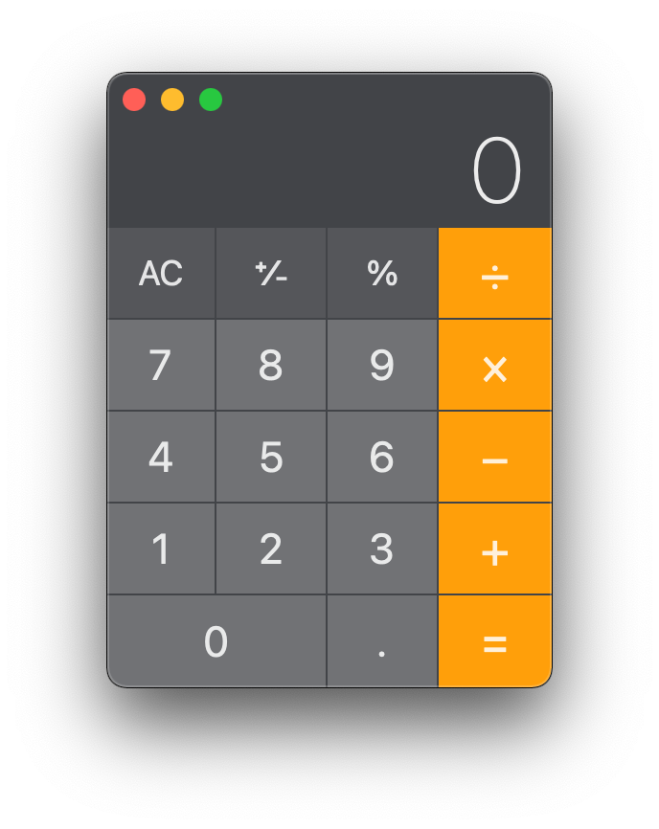
수식
Arithmetic Expression

Slide 40
정수
실수
integer
real number

Slide 41
정수의 표현
55
+3
0
-13

Slide 42
실수의 표현
고정소수점 방식
부동소수점 방식
fixed point
floating point

Slide 43
실수의 표현
고정소수점 방식
부동소수점 방식
fixed point
floating point
3.141592
+1.414
-324.8

Slide 44
실수의 표현
고정소수점 방식
부동소수점 방식
fixed point
floating point
0.0000000025
2.5e-9

Slide 45
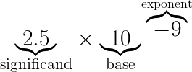
실수의 표현
고정소수점 방식
부동소수점 방식
fixed point
floating point
0.0000000025
2.5e-9
지수
가수
기저

Slide 46
정수
실수
integer
real number
int
float

Slide 47
수식의 표현
더하기 | 빼기 | 곱하기 | 나누기 | 몫 | 나머지 | 거듭제곱
+ | - | * | / | // | % | **

Slide 48
수식의 표현
더하기 | 빼기 | 곱하기 | 나누기 | 몫 | 나머지 | 거듭제곱
+ | - | * | / | // | % | **
3 + 5
24 * 365
53 // 7
2.0 ** 8
24 - 17
53 / 7
53 % 7

Slide 49
산술 연산자
부호 바꾸기
-
-5
- - 5
- - -5

Slide 50
우선순위
Precedence
2 + 3 * 4

Slide 51
우선순위
Precedence
2 + 3 * 4

Slide 52
우선순위
Precedence
2 + 3 * 4
5

Slide 53
우선순위
Precedence
2 + 3 * 4
5

Slide 54
우선순위
Precedence
2 + 3 * 4
5
20

Slide 55
우선순위
Precedence
2 + 3 * 4
2 + 3 * 4
5
20

Slide 56
우선순위
Precedence
2 + 3 * 4
2 + 3 * 4
5
12
20

Slide 57
우선순위
Precedence
2 + 3 * 4
2 + 3 * 4
5
12
20

Slide 58
우선순위
Precedence
2 + 3 * 4
2 + 3 * 4
5
12
20
14

Slide 59
우선순위
Precedence
2 + 3 * 4
2 + 3 * 4
5
12
20
14

Slide 60
우선순위
Precedence
우선순위 | 연산자 | 설명
가장높음 | ** | 거듭제곱
높음 | - | 부호 바꾸기
낮음 | * / // % | 곱하기, 나누기, 몫, 나머지
가장낮음 | + - | 더하기, 빼기

Slide 61
우선순위
Precedence
2 + 3 * 4

Slide 62
우선순위
Precedence
(2 + 3) * 4

Slide 63
우선순위
Precedence
(2 + 3) * 4

Slide 64
우선순위
Precedence
(2 + 3) * 4
5

Slide 65
우선순위
Precedence
(2 + 3) * 4
5

Slide 66
우선순위
Precedence
(2 + 3) * 4
5
20

Slide 67
결합순서
Associativity
2 - 3 - 4

Slide 68
결합순서
Associativity
2 - 3 - 4

Slide 69
결합순서
Associativity
2 - 3 - 4
-1

Slide 70
결합순서
Associativity
2 - 3 - 4
-1

Slide 71
결합순서
Associativity
2 - 3 - 4
-1
-5

Slide 72
결합순서
Associativity
2 - 3 - 4
2 - 3 - 4
-1
-5

Slide 73
결합순서
Associativity
2 - 3 - 4
2 - 3 - 4
-1
-1
-5

Slide 74
결합순서
Associativity
2 - 3 - 4
2 - 3 - 4
-1
-1
-5

Slide 75
결합순서
Associativity
2 - 3 - 4
2 - 3 - 4
-1
-1
-5
3

Slide 76
결합순서
Associativity
2 - 3 - 4
2 - 3 - 4
-1
-1
-5
3

Slide 77
결합 순서
Associativity
결합 순서 | 연산자
우결합 | **
좌결합 | * / // % + -

Slide 78
결합 순서
Associativity
2 - 3 - 4

Slide 79
결합 순서
Associativity
2 - (3 - 4)

Slide 80
pp.39~40

Slide 81
정수 int | 실수 float
무한히 많으나 셀 수 있음 | 셀 수 없을 만큼 무한히 많음
가용 메모리 한도 안에서 아무리 큰 수라도 파이썬 프로그램으로 모두 처리 가능 | 모두 처리 불가능하여 불가피하게 근사치로 처리

Slide 82
실수 오차
0.1 * 0.1

Slide 83
자연수의 이진수 표현
110101
2⁵
2⁴
2³
2²
2¹
2⁰

Slide 84
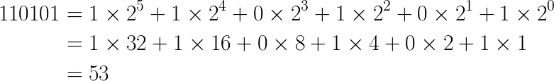
자연수의 이진수 표현
110101
2⁵
2⁴
2³
2²
2¹
2⁰

Slide 85
이진수 |  | 십진수
0 |  | 0
1 |  | 1
10 |  | 2
11 |  | 3
100 |  | 4
101 |  | 5
110 |  | 6
111 |  | 7
1000 |  | 8
1001 |  | 9
1010 |  | 10
1011 |  | 11
1100 |  | 12
1101 |  | 13
1110 |  | 14

Slide 86
소수점 아래 수의 이진수 표현
0.1011
2⁻¹
2⁻²
2⁻³
2⁻⁴

Slide 87
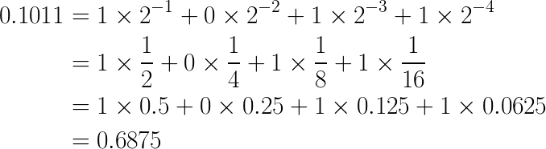
소수점 아래 수의 이진수 표현
0.1011
2⁻¹
2⁻²
2⁻³
2⁻⁴

Slide 88
이진수 |  | 십진수
 | 0.1 |  | 0.5
 | 0.01 |  | 0.25
 | 0.11 |  | 0.75
 | 0.001 |  | 0.125
 | 0.011 |  | 0.375
 | 0.101 |  | 0.625
 | 0.111 |  | 0.875
 | 0.0001 |  | 0.0625
 | 0.0011 |  | 0.1875
 | 0.0101 |  | 0.3125
 | 0.0111 |  | 0.4375
 | 0.1001 |  | 0.5625
 | 0.1010 |  | 0.6875
 | 0.1011 |  | 0.8125
 | 0.1111 |  | 0.9375

Slide 89
이진수 |  | 십진수
 | ? |  | 0.1

Slide 90
이진수 |  | 십진수
 | 0.1 |  | 0.5
 | 0.01 |  | 0.25
 | 0.11 |  | 0.75
 | 0.001 |  | 0.125
 | 0.011 |  | 0.375
 | 0.101 |  | 0.625
 | 0.111 |  | 0.875
 | 0.0001 |  | 0.0625
 | 0.0011 |  | 0.1875
 | 0.0101 |  | 0.3125
 | 0.0111 |  | 0.4375
 | 0.1001 |  | 0.5625
 | 0.1010 |  | 0.6875
 | 0.1011 |  | 0.8125
 | 0.1111 |  | 0.9375

Slide 91
이진수 |  | 십진수
 | 0.1 |  | 0.5
 | 0.01 |  | 0.25
 | 0.11 |  | 0.75
 | 0.001 |  | 0.125
 | 0.011 |  | 0.375
 | 0.101 |  | 0.625
 | 0.111 |  | 0.875
 | 0.0001 |  | 0.0625
 | 0.0011 |  | 0.1875
 | 0.0101 |  | 0.3125
 | 0.0111 |  | 0.4375
 | 0.1001 |  | 0.5625
 | 0.1010 |  | 0.6875
 | 0.1011 |  | 0.8125
 | 0.1111 |  | 0.9375
이진수 |  | 십진수
 | 0.0001 |  | 0.0625

Slide 92
이진수 |  | 십진수
 | 0.1 |  | 0.5
 | 0.01 |  | 0.25
 | 0.11 |  | 0.75
 | 0.001 |  | 0.125
 | 0.011 |  | 0.375
 | 0.101 |  | 0.625
 | 0.111 |  | 0.875
 | 0.0001 |  | 0.0625
 | 0.0011 |  | 0.1875
 | 0.0101 |  | 0.3125
 | 0.0111 |  | 0.4375
 | 0.1001 |  | 0.5625
 | 0.1010 |  | 0.6875
 | 0.1011 |  | 0.8125
 | 0.1111 |  | 0.9375
이진수 |  | 십진수
 | 0.0001 |  | 0.0625
 | 0.00011 |  | 0.09375

Slide 93
이진수 |  | 십진수
 | 0.1 |  | 0.5
 | 0.01 |  | 0.25
 | 0.11 |  | 0.75
 | 0.001 |  | 0.125
 | 0.011 |  | 0.375
 | 0.101 |  | 0.625
 | 0.111 |  | 0.875
 | 0.0001 |  | 0.0625
 | 0.0011 |  | 0.1875
 | 0.0101 |  | 0.3125
 | 0.0111 |  | 0.4375
 | 0.1001 |  | 0.5625
 | 0.1010 |  | 0.6875
 | 0.1011 |  | 0.8125
 | 0.1111 |  | 0.9375
이진수 |  | 십진수
 | 0.0001 |  | 0.0625
 | 0.00011 |  | 0.09375
 | 0.000111 |  | 0.109375

Slide 94
이진수 |  | 십진수
 | 0.1 |  | 0.5
 | 0.01 |  | 0.25
 | 0.11 |  | 0.75
 | 0.001 |  | 0.125
 | 0.011 |  | 0.375
 | 0.101 |  | 0.625
 | 0.111 |  | 0.875
 | 0.0001 |  | 0.0625
 | 0.0011 |  | 0.1875
 | 0.0101 |  | 0.3125
 | 0.0111 |  | 0.4375
 | 0.1001 |  | 0.5625
 | 0.1010 |  | 0.6875
 | 0.1011 |  | 0.8125
 | 0.1111 |  | 0.9375
이진수 |  | 십진수
 | 0.0001 |  | 0.0625
 | 0.00011 |  | 0.09375
 | 0.000111 |  | 0.109375
 | 0.0001101 |  | 0.1015625

Slide 95
이진수 |  | 십진수
 | 0.1 |  | 0.5
 | 0.01 |  | 0.25
 | 0.11 |  | 0.75
 | 0.001 |  | 0.125
 | 0.011 |  | 0.375
 | 0.101 |  | 0.625
 | 0.111 |  | 0.875
 | 0.0001 |  | 0.0625
 | 0.0011 |  | 0.1875
 | 0.0101 |  | 0.3125
 | 0.0111 |  | 0.4375
 | 0.1001 |  | 0.5625
 | 0.1010 |  | 0.6875
 | 0.1011 |  | 0.8125
 | 0.1111 |  | 0.9375
이진수 |  | 십진수
 | 0.0001 |  | 0.0625
 | 0.00011 |  | 0.09375
 | 0.000111 |  | 0.109375
 | 0.0001101 |  | 0.1015625
 | 0.00011001 |  | 0.09765625

Slide 96
이진수 |  | 십진수
 | 0.1 |  | 0.5
 | 0.01 |  | 0.25
 | 0.11 |  | 0.75
 | 0.001 |  | 0.125
 | 0.011 |  | 0.375
 | 0.101 |  | 0.625
 | 0.111 |  | 0.875
 | 0.0001 |  | 0.0625
 | 0.0011 |  | 0.1875
 | 0.0101 |  | 0.3125
 | 0.0111 |  | 0.4375
 | 0.1001 |  | 0.5625
 | 0.1010 |  | 0.6875
 | 0.1011 |  | 0.8125
 | 0.1111 |  | 0.9375
이진수 |  | 십진수
 | 0.0001 |  | 0.0625
 | 0.00011 |  | 0.09375
 | 0.000111 |  | 0.109375
 | 0.0001101 |  | 0.1015625
 | 0.00011001 |  | 0.09765625
 | 0.000110011 |  | 0.099609375

Slide 97
이진수 |  | 십진수
 | 0.1 |  | 0.5
 | 0.01 |  | 0.25
 | 0.11 |  | 0.75
 | 0.001 |  | 0.125
 | 0.011 |  | 0.375
 | 0.101 |  | 0.625
 | 0.111 |  | 0.875
 | 0.0001 |  | 0.0625
 | 0.0011 |  | 0.1875
 | 0.0101 |  | 0.3125
 | 0.0111 |  | 0.4375
 | 0.1001 |  | 0.5625
 | 0.1010 |  | 0.6875
 | 0.1011 |  | 0.8125
 | 0.1111 |  | 0.9375
이진수 |  | 십진수
 | 0.0001 |  | 0.0625
 | 0.00011 |  | 0.09375
 | 0.000111 |  | 0.109375
 | 0.0001101 |  | 0.1015625
 | 0.00011001 |  | 0.09765625
 | 0.000110011 |  | 0.099609375
 | 0.0001100111 |  | 0.1005859375

Slide 98
이진수 |  | 십진수
 | 0.1 |  | 0.5
 | 0.01 |  | 0.25
 | 0.11 |  | 0.75
 | 0.001 |  | 0.125
 | 0.011 |  | 0.375
 | 0.101 |  | 0.625
 | 0.111 |  | 0.875
 | 0.0001 |  | 0.0625
 | 0.0011 |  | 0.1875
 | 0.0101 |  | 0.3125
 | 0.0111 |  | 0.4375
 | 0.1001 |  | 0.5625
 | 0.1010 |  | 0.6875
 | 0.1011 |  | 0.8125
 | 0.1111 |  | 0.9375
이진수 |  | 십진수
 | 0.0001 |  | 0.0625
 | 0.00011 |  | 0.09375
 | 0.000111 |  | 0.109375
 | 0.0001101 |  | 0.1015625
 | 0.00011001 |  | 0.09765625
 | 0.000110011 |  | 0.099609375
 | 0.0001100111 |  | 0.1005859375
 | 0.00011001101 |  | 0.10009765625

Slide 99
이진수 |  | 십진수
 | 0.1 |  | 0.5
 | 0.01 |  | 0.25
 | 0.11 |  | 0.75
 | 0.001 |  | 0.125
 | 0.011 |  | 0.375
 | 0.101 |  | 0.625
 | 0.111 |  | 0.875
 | 0.0001 |  | 0.0625
 | 0.0011 |  | 0.1875
 | 0.0101 |  | 0.3125
 | 0.0111 |  | 0.4375
 | 0.1001 |  | 0.5625
 | 0.1010 |  | 0.6875
 | 0.1011 |  | 0.8125
 | 0.1111 |  | 0.9375
이진수 |  | 십진수
 | 0.0001 |  | 0.0625
 | 0.00011 |  | 0.09375
 | 0.000111 |  | 0.109375
 | 0.0001101 |  | 0.1015625
 | 0.00011001 |  | 0.09765625
 | 0.000110011 |  | 0.099609375
 | 0.0001100111 |  | 0.1005859375
 | 0.00011001101 |  | 0.10009765625
 | 0.000110011001 |  | 0.0999853515625

Slide 100
이진수 |  | 십진수
 | 0.1 |  | 0.5
 | 0.01 |  | 0.25
 | 0.11 |  | 0.75
 | 0.001 |  | 0.125
 | 0.011 |  | 0.375
 | 0.101 |  | 0.625
 | 0.111 |  | 0.875
 | 0.0001 |  | 0.0625
 | 0.0011 |  | 0.1875
 | 0.0101 |  | 0.3125
 | 0.0111 |  | 0.4375
 | 0.1001 |  | 0.5625
 | 0.1010 |  | 0.6875
 | 0.1011 |  | 0.8125
 | 0.1111 |  | 0.9375
이진수 |  | 십진수
 | 0.0001 |  | 0.0625
 | 0.00011 |  | 0.09375
 | 0.000111 |  | 0.109375
 | 0.0001101 |  | 0.1015625
 | 0.00011001 |  | 0.09765625
 | 0.000110011 |  | 0.099609375
 | 0.0001100111 |  | 0.1005859375
 | 0.00011001101 |  | 0.10009765625
 | 0.000110011001 |  | 0.0999853515625
 | … |  | …
 | … |  | …

Slide 101
p.43

Slide 102
✔︎

Slide 103
타입
Type
str
int
float

Slide 104
연산자의 중복사용
Overloading
연산자 | 연산
+ | 문자열 붙이기
 | 정수 더하기
 | 실수 더하기
"20" + "21"
2000 + 21
2000.9 + 21.0
2020 + 1.9

Slide 105
타입 변환
타입 변환 | 기능
str(x) | 정수 또는 실수 x를 문자열로 변환
int(x) | 정수 문자열 또는 실수 x를 정수로 변환
float(x) | 수 문자열 또는 정수 x를 실수로 변환

Slide 106

pp.46~47

Slide 107
✔︎

Slide 108
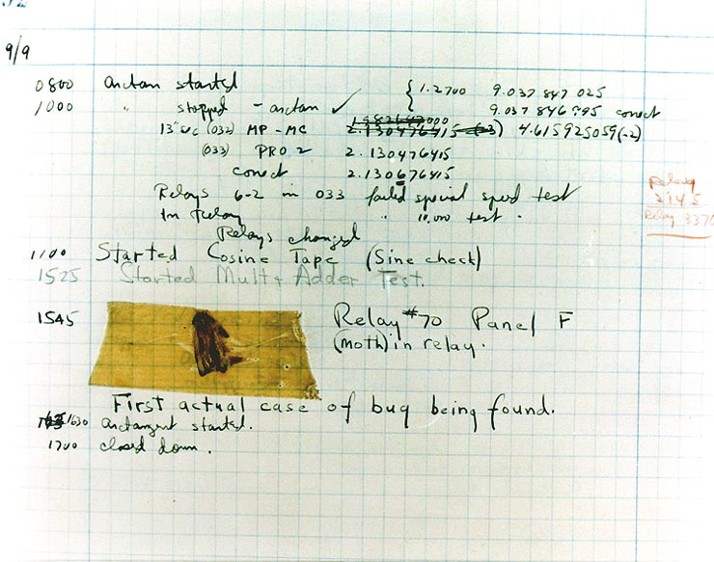
오류 = 버그
디버깅
Error
Bug
Debugging
구문 오류 Syntax Error | 실행 오류 Run-time Error
문법 오류 | 타입 오류 Type Error
 | 값 오류 Value Error
 | 나누기0 오류 Zero Division Error
 | …
taken from Wikipedia

